Slide 1
图论
wjh

Slide 2
拓扑排序
最小生成树
最短路

Slide 3
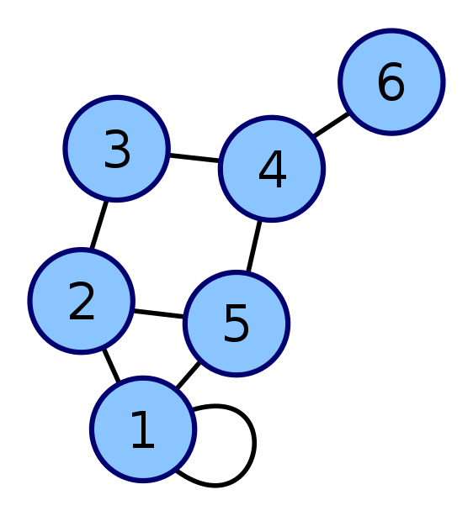
图的概念
一张图G是一个二元组(V,E)，其中V称为顶点集，E称为边集
边集E的元素是二元组数对，用(x,y)表示，其中x,y ∈ V，代表有一条从x到y的边
有向图：边有方向，(x,y)和(y,x)不表示一条边
无向图：边无方向，(x,y)和(y,x)表示一条边，实际编程中常常认为每一条边 都是两条有向边
重边：两点之间有多条边，有的题目会保证无重边
自环：边(x,x)，如右图点1处有一个自环，有的题目会保证无 自环
边权：每条边有一个权值c，常常代表距离或者费用
OI中不需要拘泥于严格的定义，理解即可

Slide 4
图的存储
邻接矩阵：二维数组g[MAXN][MAXN]，g[i][j]=1代表存在一条(i,j)的边 空间复杂度较大，但是有些算法要求这种存储方式
邻接表：保存每个点相连的边，具体实现方式有多种。 边多使用结构体定义，Edge {int from, to, dist;} 若只需要保存边的终点可以用int只保存to
vector(1_vector.cpp)： vector<Edge> g[MAXN]; g[i]是一个vector，保存和点i相连的边 插入时直接将边push_back进起点的vector中，遍历时直接使用iterator，若支持C++11还可以使用auto关键字。 代码很短，常数在STL上，开O2跑的飞快，不开也没被卡过，强烈推荐
链式前向星(2_lfs.cpp)： 简单的单项链表实现，代码长度还行，跑的快占用空间小，常用，推荐

Slide 5
INF
在图论中有时需要表示边权，对于未连通的边，可以将其边权视为无限大
在编程时需要将其赋值为一个数据范围外的特殊值
-1：非负权值时通用，但是每次需要做特判，可以memset
0x7fffffff：理论上最大，但是相加会溢出，仍然要特判
0x3fffffff：较大，好处是两个INF相加不会溢出，min(INF, INF+INF)=INF
0x3f3f3f3f：较大，相加不会溢出，可以memset，最常使用
注意数据范围，图论题常常需要long long，对应的为0x3f3f3f3f3f3f3f3fLL

Slide 6
名词解释
（点的）度：对于无向图，和某个点相连的边条数
入度：对于有向图，终点是该点的边条数
出度：对于有向图，起点是该点的边条数
（两点间）路径：从起点点依次沿着边移动到下一个点，直到终点所经过的点和/或边 若为有向图要求只能从边的起点移动到边的终点
圈：从一个点出发到自己的路径，常常被称作环
有向无环图（DAG）：不含有环的有向图

Slide 7
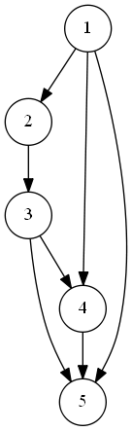
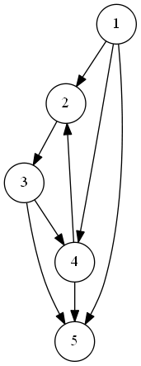
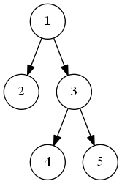

Slide 8
拓扑排序
和数组的排序没什么关系
对DAG的顶点进行排序，结果要求
每个顶点出现且仅出现一次
对于顶点对(u,v)，若排序后u在v前，则不存在v到u的路径
可以理解为，能够到达某个顶点u的所有点都在u前面出现的一种访问顺序
一般是随着排序过程处理节点的信息，不需要显式得出结果

Slide 9
算法流程
首先在建图时记录每个点的入度
建立一个队列，把接下来需要访问的点加入队列
最开始时所有入度为0的点都可以访问，加入队列
依次从队列中取出每个点u，枚举其出边，边的终点设为v
此处进行各种u->v的信息更新
因为u信息已经计算过了，相当于从图中删去u，将其v入度-1
此时v若入度为0则说明前置信息处理完成，加入队列

Slide 10
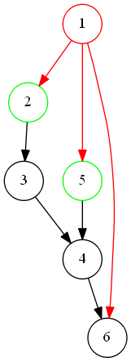
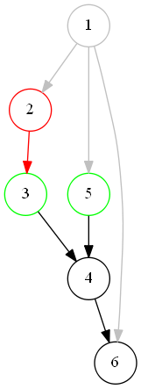
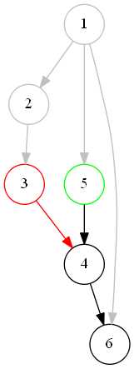
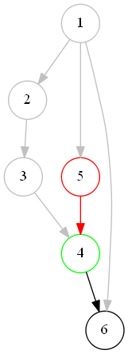
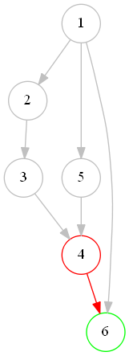
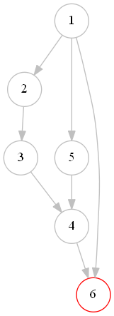

Slide 11
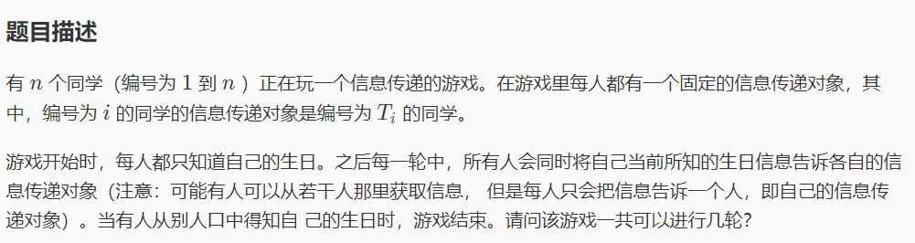
NOIP2015 P2661 信息传递

Slide 12
NOIP2015 P2661 信息传递
每个点只有一条出边
传递到自己的情况是出现环
环上的点的出边一定指向环上的下一个点，其它点指向关系是一颗树，树根指向环上的点
这种有向图一般被称为基环内向树
题目中的关系可能不只有一个环，也就不只有一颗基环内向树
先把树的部分全都删掉，剩下环计算长度就可以了
删的方式类似拓扑排序

Slide 13
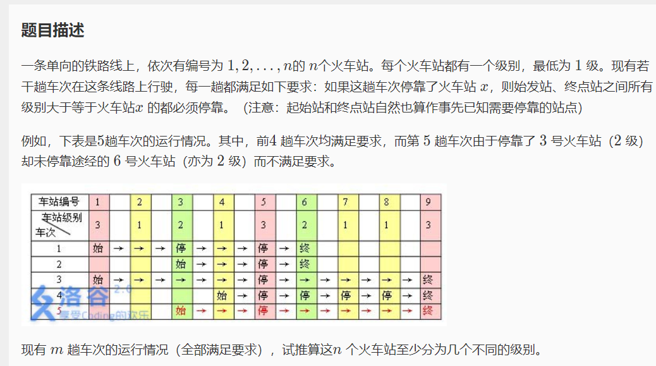
例题：P1983 车站分级

Slide 14
模型转化
考虑一条火车线路会带来什么信息
经过的站点编号大于未经过的站点
每个站点建立一个节点，每个“大于”建立一条有向边
问题转化为DAG上的最长链
记录l[i]为终点为i的最长链，l[i]=max{l[j]} + 1, (j, i) ∈ E
类似DP的式子，为了保证计算顺序需要按照拓扑序遍历

Slide 15
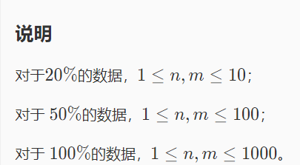
优化
连边太慢
考虑将每条火车经过的站点中优先级最低的节点作为这条火车的优先级
若两条火车运行区间有重叠，考虑重叠的这部分区间
若经过站点不相同，则一定是某条优先级较高火车经过的站点的包含另一条的站点
因此将每条火车建点，仍然将大于关系建边求最长链

Slide 16
偏序关系
从自反性、对称性、传递性三个方面考虑集合的某个关系
类似小于等于
∀a∈S, a≤a
∀a, b∈S, a≤b且b≤a，则a=b
∀a,b,c∈S, a≤b且b≤c, 则a≤c
类似小于
∀a∈S, a≮a
∀a, b∈S, a<b，则b≮a
∀a,b,c∈S, a<b且b<c, 则a<c
这类关系被称为偏序关系，可以将集合中元素建点，将偏序关系建有向边转化为图论问题，然后通过拓扑排序等有向图算法求解。

Slide 17
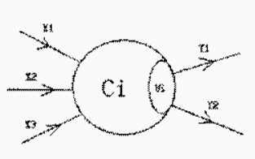
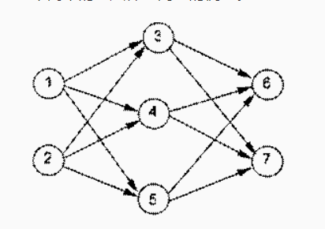
NOIP2003 P1038 神经网络
在兰兰的模型中，神经网络就是一张有向图，图中的节点称为神经元，而且两个神经元之间至多有一条边相连，下图是一个神经元的例子：
图中，X₁-X₃是信息输入渠道，Y₁-Y₂是信息输出渠道，C₁表示神经元目前的状态，Uᵢ是阈值，可视为神经元的一个内在参数。
神经元按一定的顺序排列，构成整个神经网络。在兰兰的模型之中，神经网络中的神经元分为几层；称为输入层、输出层，和若干个中间层。每层神经元只向下一层的神经元输出信息，只从上一层神经元接受信息。下图是一个简单的三层神经网络的例子。

Slide 18
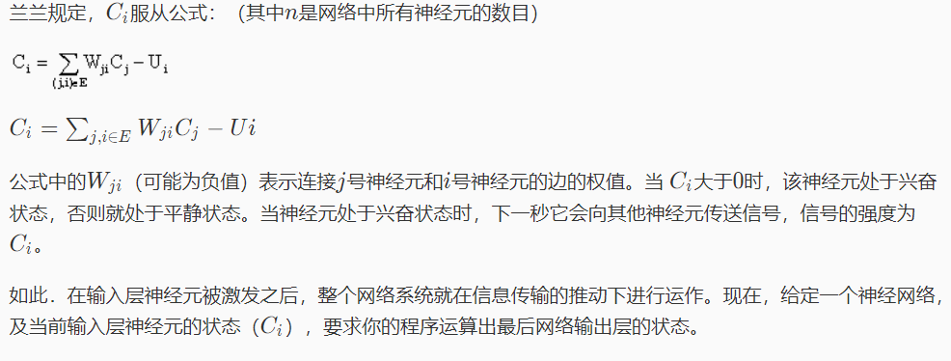
NOIP2003 P1038 神经网络

Slide 19
NOIP2003 P1038 神经网络
由于节点是分层的，所以一定无环
每个节点的信息取决于前一层的节点，所以需要一层一层递推计算
计算顺序由拓扑排序决定
注意这种分层的有向图可以使用拓扑排序确定每个节点的层数

Slide 21
名词解释
连通图：任意两点间存在路径
树:以下定义等价
任意两点间只存在一条路径的图
无环的连通图
n个点n-1条边的连通图
n个点n-1条边,无环的图
子图：图G'称作图G的子图如果V(G') ⊆ V(G)以及E(G') ⊆ E(G)。 也就是从原图中选出一些点以及和一些边组成的新的图
生成子图：指满足条件V(G')=V(G)的G的子图G'。 也就是选出所有的点和一些边组成的新的图，生成树则是指子图G'是一颗树

Slide 22
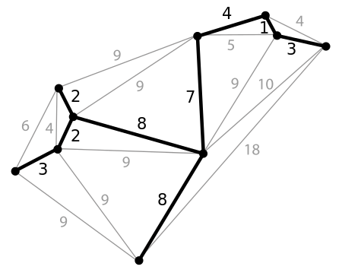
名词解释
最小生成树：对于带权图，权值和最小的生成树
最小瓶颈生成树：对于带权图，最大权值最小的生成树
最小生成树一定是最小瓶颈生成树
可以使用Prim算法或者Kruskal算法，复杂度 均为O(mlogn)
推荐使用后者，无需建图

Slide 23
Prim算法流程
随意选取一个点作为已访问集合的第一个点，并将所有相连的边加入堆中
从堆中找到最小的连接集合内和集合外点的边，将边加入最小生成树中
将集合外点标记为已访问，并将相连边加入堆
重复以上过程直到所有点都在访问集合中

Slide 24
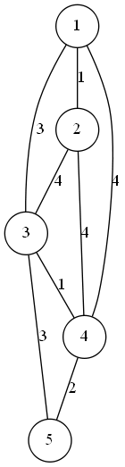
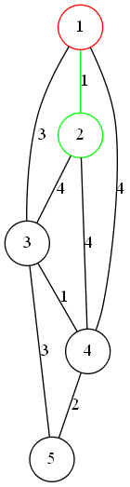
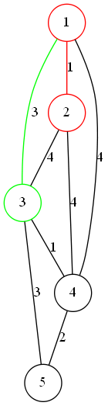
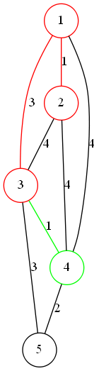
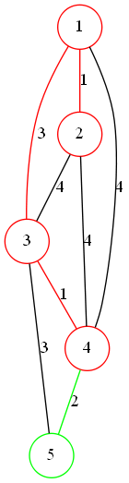
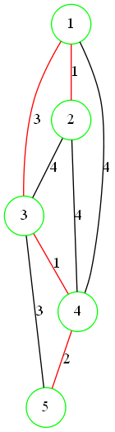

Slide 25
Kruskal算法流程
将边按照权值排序
依次枚举每一条边，若连接的两点不连通则加入最小生成树中
使用并查集维护连通性

Slide 26
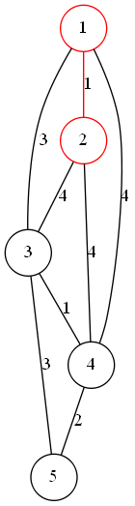
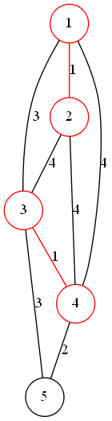
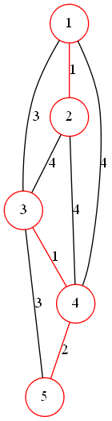
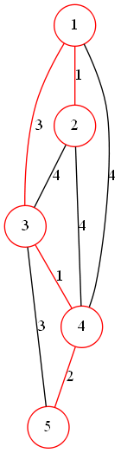

Slide 27
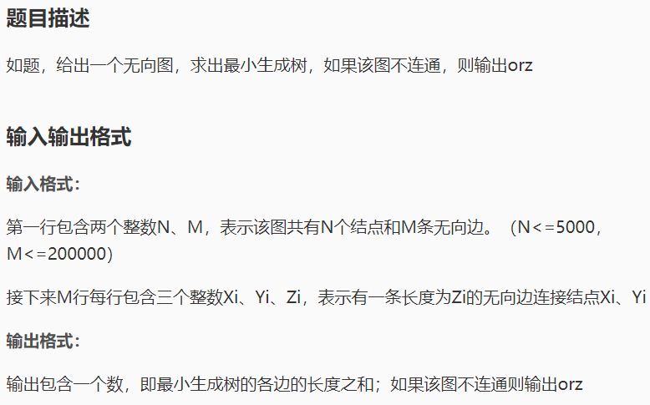
模板题 P3366

Slide 28
题目建模
如果只考最小生成树的话模型会比较简单，只要找到题目中哪些元素对应点，哪些费用对应边建图就可以了，可能用到拆点拆边之类的技巧
另外也有可能求最小生成树之后再做树上操作，可能后续需要树型DP或者LCA/倍增之类的算法。这种题目中求最小生成树是第一步，考虑到图上是否有多余信息就自然会想到求生成树。
总的来说最小生成树的题比较裸

Slide 29
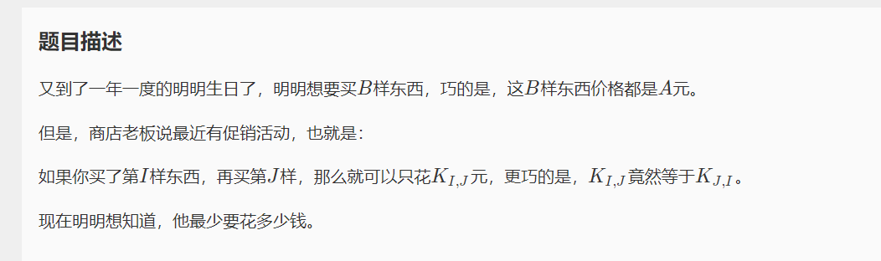
例题 P1194 买礼物

Slide 30
问题分析
都要买，问题在需要确定一个购买顺序
用了某个优惠关系就在两点间连一条边，最后出来是一颗树
那么用所有优惠关系建图，最后求最小生成树即可

Slide 32
最短路问题
求从s到t权值和最小的路径
Floyd算法：
多源最短路，求出所有点对的最短路长度
时间复杂度：O(n³)
Dijkstra算法：
单源最短路，求出某个点s到所有点的最短路长度
时间复杂度：O(n²)/O(mlogn)
无法处理负权
SPFA算法，即队列优化的Bellman-Ford算法：
单源最短路，求出某个点s到所有点的最短路长度
时间复杂度：声称为O(m)，最坏O(nm)，容易卡到最坏
可以处理负权边，可以判断负权环

Slide 33
Floyd算法
设d[i][j][k]为从i到j，仅通过编号为1-k的中间节点的最短路径距离
d[i][j][k]=min(d[i][j][k-1], d[i][k][k-1] + d[k][j][k-1])
初始值d[i][j][0]为两点之间边权值，未连通为INF
从1到n枚举k，然后枚举(i, j)
为了方便可以不开第三维，在原地迭代

Slide 34
单源最短路
维护一个dis[MAXN]数组，dis[i]代表s到i的最短路径长度
dis[s]=0,其他为INF
松弛操作：通过某条路径更新dis[v]的值
if (dis[v] > dis[u] + e.dist) dis[v] = dis[u] + e.dist
尝试使用s到u的最短路加上边(u,v)的长度来更新s到v的最短路

Slide 35
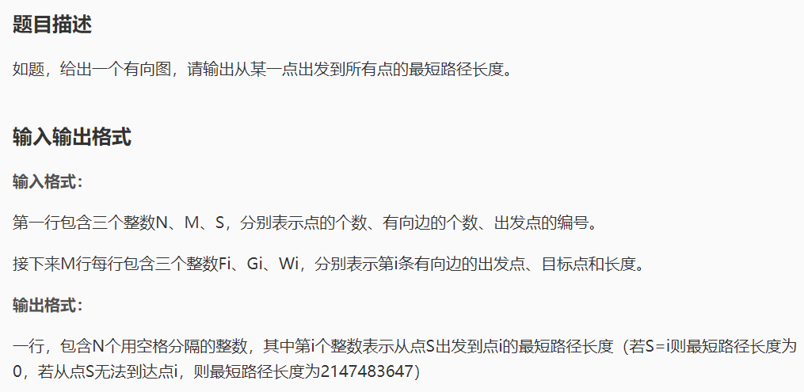
模板题 P3371

Slide 36
SPFA
Bellman-Ford：对整张图进行n-1次松弛，每次枚举每条边进行松弛，最后一定能得出最优解
SPFA：在上述过程中避免无意义的松弛
只有成功的松弛操作才会对那个点产生影响，所以使用队列维护等待松弛的点，每次取出一个点进行松弛，对于所有松弛成功的点加入队列
判负环：某个点松弛了第n次，说明有负环

Slide 37
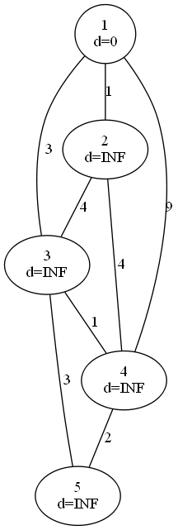
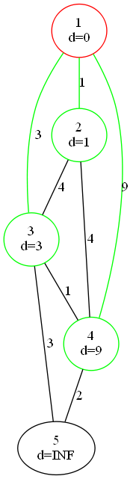
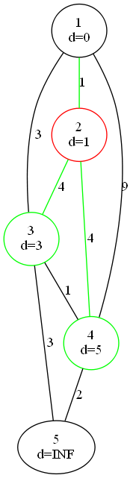
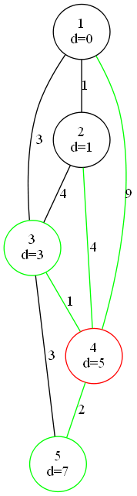

Slide 38
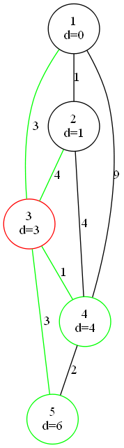
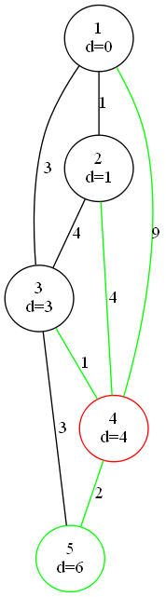
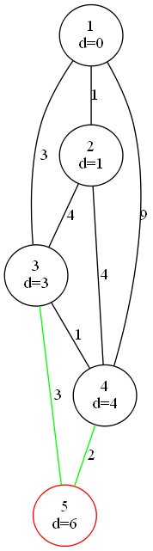

Slide 39
Dijkstra
起点作为已访问集合的第一个点，并更新相连的点的dis
找到未被访问的dis最小的点，标记访问，用这个点更新相连的点dis
重复上述过程直到所有的点均被访问
问题在于“找到未被访问的dis最小的点”这一步，两种不同的实现方法会带来两种复杂度
枚举每个点
当点u的距离更新时，将(dis[u], u)插入堆中，这样堆中可能有多个u，此时取出后面的点时，会发现u已经被访问过不再处理

Slide 40
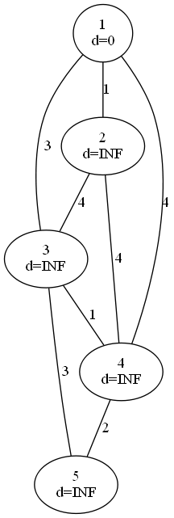
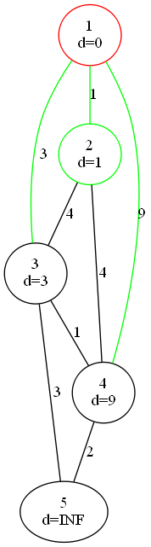
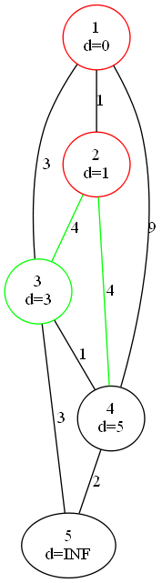
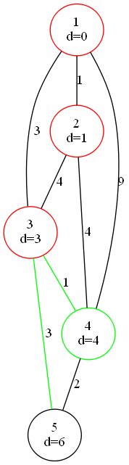
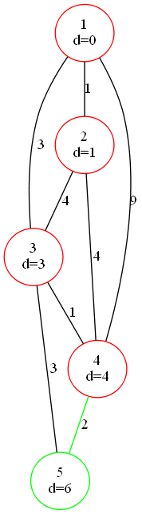

Slide 41
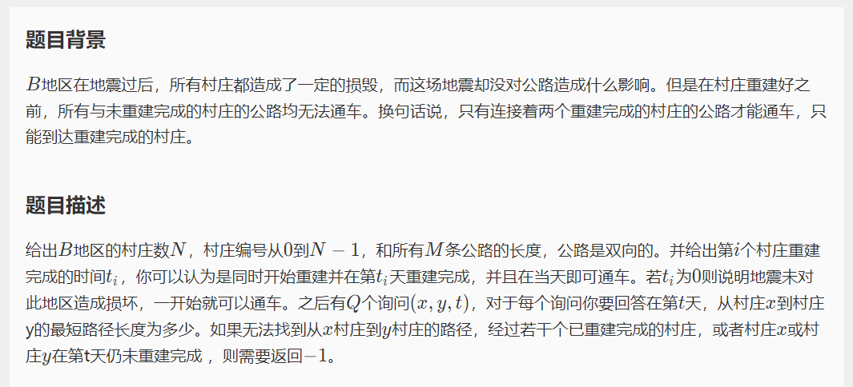
例题 P1119 灾后重建

Slide 42
题目分析
询问可离线
询问只经过前t天的点的多源最短路
注意到和Floyd的过程一致，将枚举k的顺序改为排序后的顺序即可，一边松弛一边处理询问
需要离线处理，将询问和点一起按照时间戳排序

Slide 43
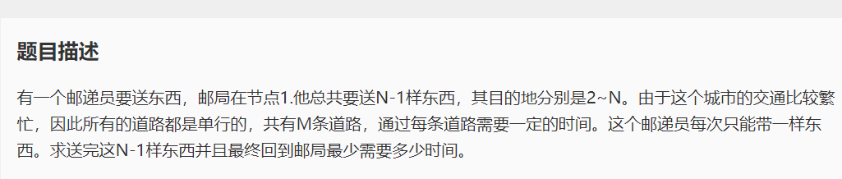
例题 P1629 邮递员送信

Slide 44
题目分析
从起点跑单源最短路可以得到起点到所有点的最短路
如何得到所有点到起点的最短路？
反向建图从起点跑单源最短路

Slide 45
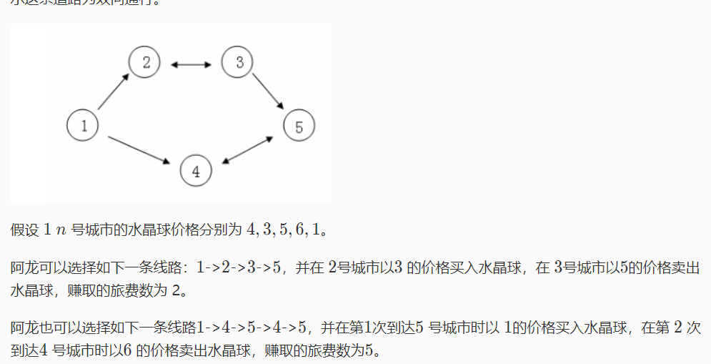
NOIP2009 P1073 最优贸易
n(<=100000)个城市之间用单向边或双向边相连，现在要从1号点走到n号点，路径可以有回路
每个城市有一个水晶球售价，现在要在旅途中买卖一次，求最大的收益

Slide 46
思路1
有费用的路径问题可以考虑最短路
分为三个阶段，起点到购买点、购买点到售卖点、售卖点到终点
使用分层图思想，将原图复制为三份对应三个阶段
从第1层图到第2层图对应购买，对于每个点从第1层到第2层连边，权值为在这个点购买的费用
从第2层图到第3层图对应售卖，同理连边，权值为负的费用
由于移动不需要费用，三层图内部的边权为0
之后求出来的最短路，层内部的对应移动，跨层的对应购买或者售卖操作

